Slide 1
LOCALIZAÇÃO OCUPACIONAL NO MUNICÍPIO DE SÃO PAULO
TATIANA KOLODIN FERRARI
DISCIPLINA: ANÁLISE ESPACIAL

Slide 2
Contextualização
As decisões locacionais dos indivíduos envolvem uma séries de fatores, que funcionam como forças de atração e repulsão a determinados lugares.
As diferentes escolhas locacionais dos indivíduos geram agrupamentos heterogêneos que vão moldando a cidade de diferente e importantes formas.
Importante entender estes padrões de localização e quais os fatores que influênciam na escolha residencial.

Slide 3
FUNDAMENTAÇÃO TEÓRICA: Escolha da Localização Residencial
Teoria Neoclássica: trade-off entre acessibilidade e custos
Função de Utilidade: U(z,s),
Sendo, z o consumo por outros bens;
e s pela terra/residência.
Sujeito a restrições orçamentárias:
(z + R(r)s = Y - T(r))
Teoria Heterodoxa: explicar as configurações residenciais a partir da ação dos indivíduos no mercado.
O espaço residencial urbano é concebido como um conjunto de externalidades locais e a demanda por localização se dá pelas “externalidades de vizinhança”
Outros fatores: as amenidades locais,
característica das estruturas residênciais,
vizinhança,
status social e a comunidade
e o arranjo familiar constituído
Condição ocupacional
Foco deste trabalho!
Objetivo: Analisar padrões de concentração residencial por situação ocupacional.

Slide 4
BASE DE DADOS
Microdados do Censo Demográfico, 2010:
Recorte Populacional por Área de Ponderação

Slide 5
METODOLOGIA
Análise Espacial de Áreas
A análise espacial de áreas ocorre quando os valores dos dados espaciais estão associados a áreas ou zonas, representadas por polígonos. Segundo Bailey e Gatrell (1995) o principal interesse neste tipo de análise está em inferir se há alguma tendência ou padrão espacial nos valores dos atributos de um dado conjunto de áreas Ai.
Forma: Análise exploratória dos dados, que ocorre por abordagens gráficas e descritivas com o objetivo de identificar propriedades espaciais dos dados.

Slide 6
Matriz de Proximidade
Três métodos disponível no software TerraView:
Continguidade
Distância
K-nearest
Poderando-se as vantagens e desvantagens de cada método optou-se pela matriz de vizinhança por contiguidade

Slide 7
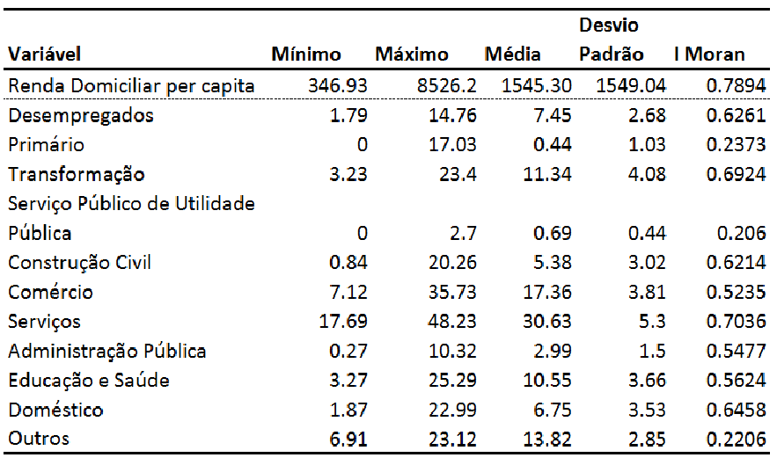
Autocorrelação Espacial
Teste de I Moran

Slide 8
RENDA

Slide 9
Mapa de Distribuição Percentual
Serviços
Serviço Industrial de Utilidade Pública

Slide 10
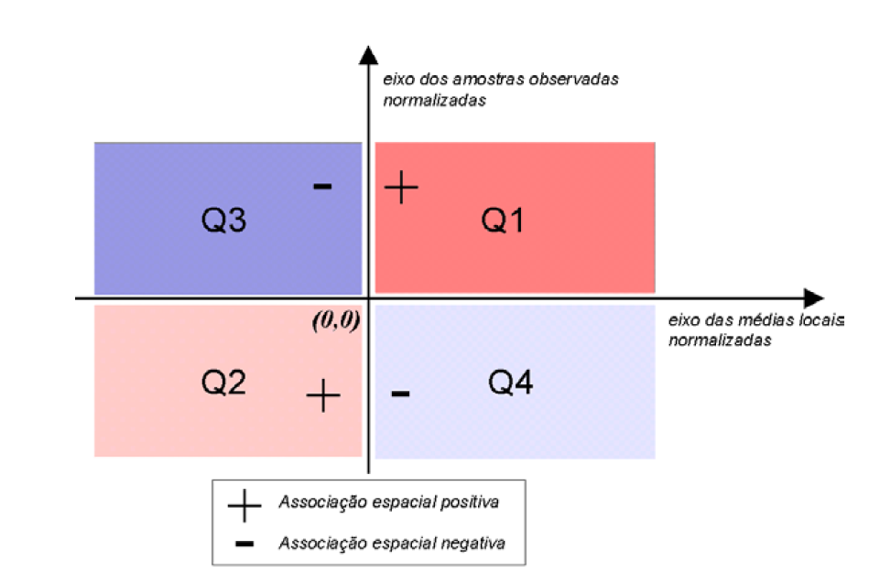
Diagrama de Espalhamento de Moran
Uma ferramenta de visualização importante para identificar padrões da autocorrelação espacial
• Quadrante 1 (Q1) - alto-alto: áreas com associação espacial positiva;
• Quadrante 2 (Q2) - baixo-baixo: associação espacial negativa, valor negativo
e média local negativa;
• Quadrante 3 (Q3) - alto-baixo: valor positivo e média local negativa;
• Quadrante 4 (Q4) - baixo-alto: valor negativo e média local positiva.
Fonte: Ramos, 2002.

Slide 11
Box Map: Renda e Desemprego

Slide 12
Box Map: Serviço Doméstico e Construção Civil

Slide 13
Box Map: Indústria de Transformação e Comércio

Slide 14
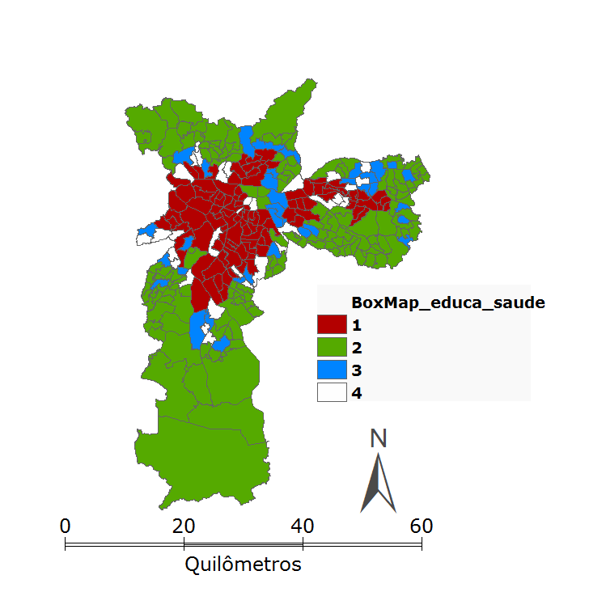
Box Map: Serviço, Administração Pública e Educação e Saúde

Slide 15
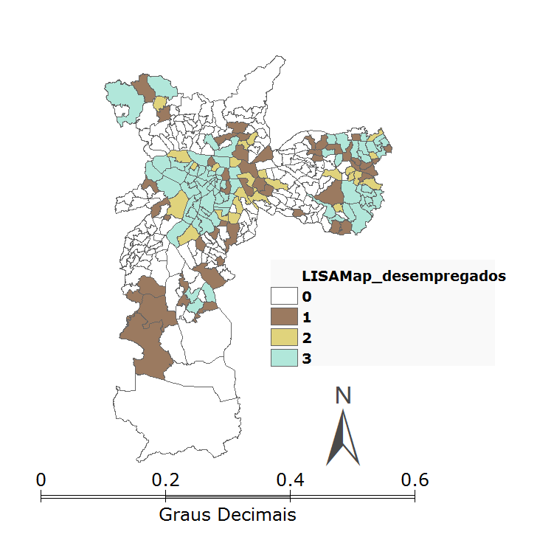
LISA - (Local Indicators of Spatial Association) Renda e Desempregados

Slide 16
LISA – Serviço Doméstico e Construção Civil

Slide 17
LISA – Indústria de Transformação e Comércio

Slide 18
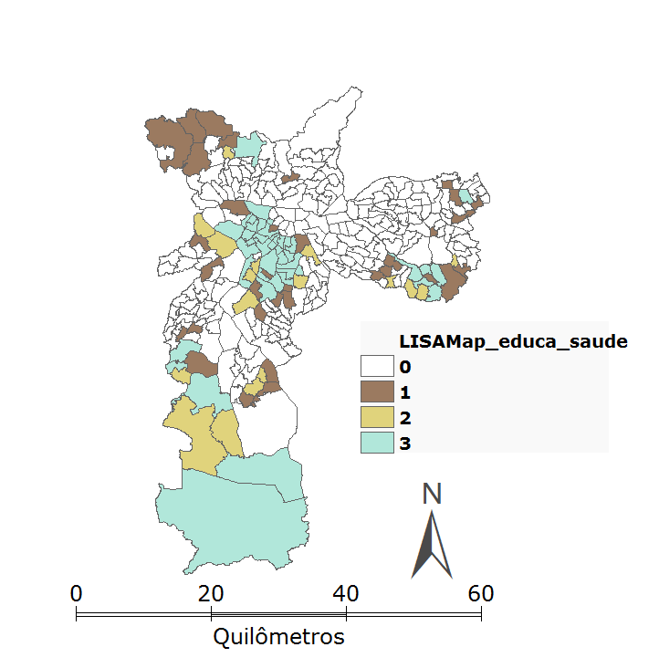
LISA – Serviços, Administração Pública e Educação e Saúde

Slide 19
CONCLUSÃO
Existe um padrão de localização dos agentes dado a sua ocupação
Em São Paulo existe uma diferença clara entre centro e periferia:
No centro: Maior Renda, menor desemprego e ocupações de serviço, administração pública e educação e sáude. Alta significância.
Periferia: Menor Renda, maior desemprego e setores de ocupação doméstico e construção civil.

